Slide 1
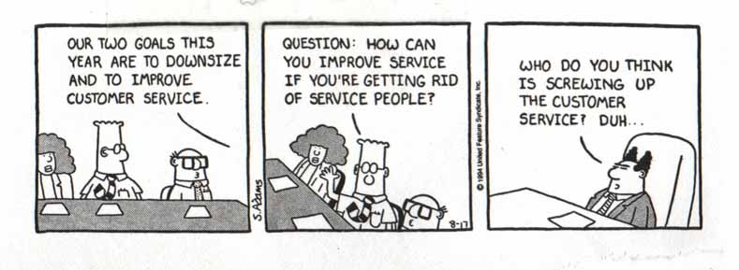
Průběžná práce v předmětu
PSY409: Organizační psychologie
jarní semestr 2017
Kateřina Hašková, Marcela Leugnerová, Jakub Procházka, Martin Vaculík

Slide 2
Podmínky pro absolvování předmětu
Účast na seminářích
Týmové úkoly:
Případová studie 0-5 (+3) bodů
Vyvracení mýtu 0-10 bodů
Individuální úkol:
Sebereflexe: Mé úspěchy 0-5 bodů
Znalostní testy:
3 písemné testy na přednáškách 0-20 bodů
40 (+3) bodů

Slide 3
Podmínky pro absolvování předmětu
A = 35 a více bodů
B = 30 – 34 bodů
C = 26 – 29 bodů
D = 22 – 25 bodů
E = 18 – 21 bodů
F = 17 a méně
+ všechny úkoly odevzdané včas
+ účast na alespoň 5ti z 6ti seminářů (+1 omluvitelná absence)

Slide 4
Případová studie Ugo.kasu
Tým 4(-5) studentů z jedné seminární skupiny
Řešení případové studie o psychologické smlouvě, povyšování a rozvoji
Podrobné zadání v ISu
Konkrétní otázky v šabloně v ISu
Společné řešení případové studie na semináři
Prezentace na semináři: až 3 bonusové body
Prezentace na třetím semináři na 5-7 minut
Připravenost, odbornost, smysluplnost a kvalita argumentace
Písemné řešení do ISu: až 5 bodů
Odevzdání ve čtvrtek po třetím semináři (21.3. / 28.3.)
Povinné odevzdání v šabloně
Maximální rozsah 3600 znaků

Slide 5
Vyvracení mýtu
Tým (3-)4 studentů z jedné seminární skupiny
Vyvrácení publikovaného mýtu z oblasti psychologie práce
Citace mýtu + odkaz na zdroj
Argumentace
Odkazy na odborné zdroje argumentů
Zdroj mýtu:
Vydané knihy (popularizační i „odborné“), slovníky, encyklopedie
Tištěná i elektronická média, výuková videa, weby „odborníků“ v HR
Zadání mýtu a pak odevzdání úkolu do ISu
Povinné odevzdání v šabloně
Maximální rozsah 2700 znaků
Termíny:
Složení týmu + výběr zdroje mýtu – do 14.3.
Odevzdání do Isu – ve čtvrtek před pátým seminářem (11.4. / 18.4.)
Hodnocení: 0-10 bodů
Vhodnost mýtu
Srozumitelnost, odbornost, kvalita argumentace
Splnění formálních požadavků
Nevybírejte si mýty již publikované na psych.fss.muni.cz

Slide 6
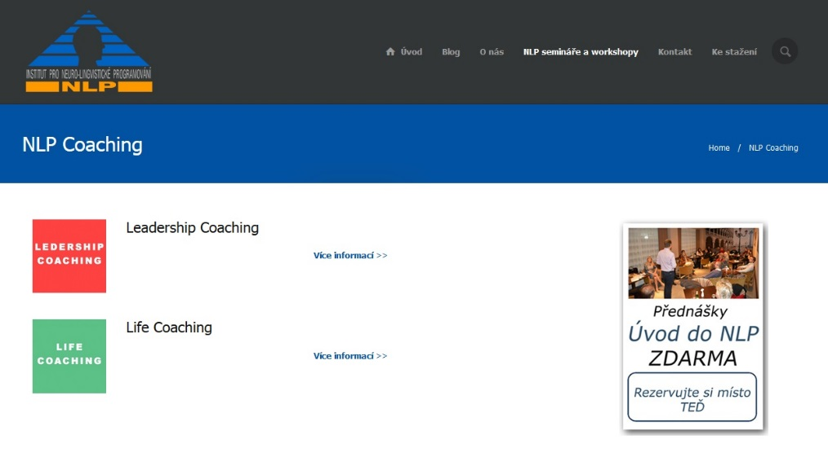
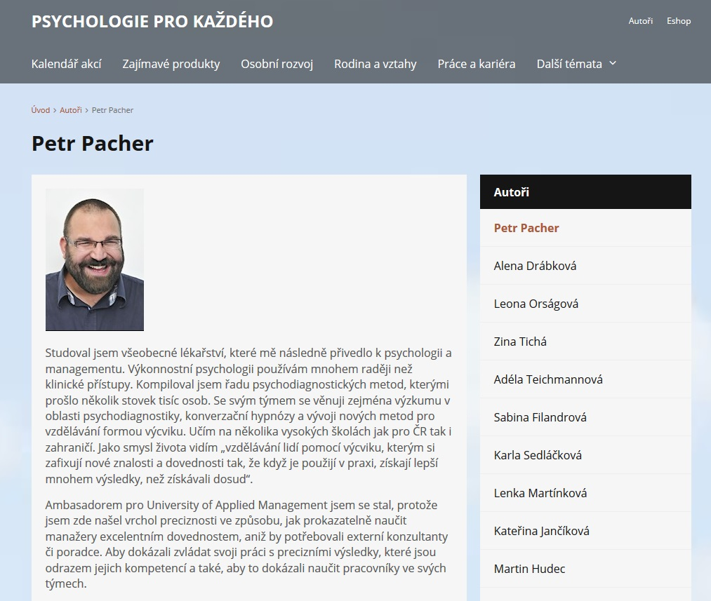
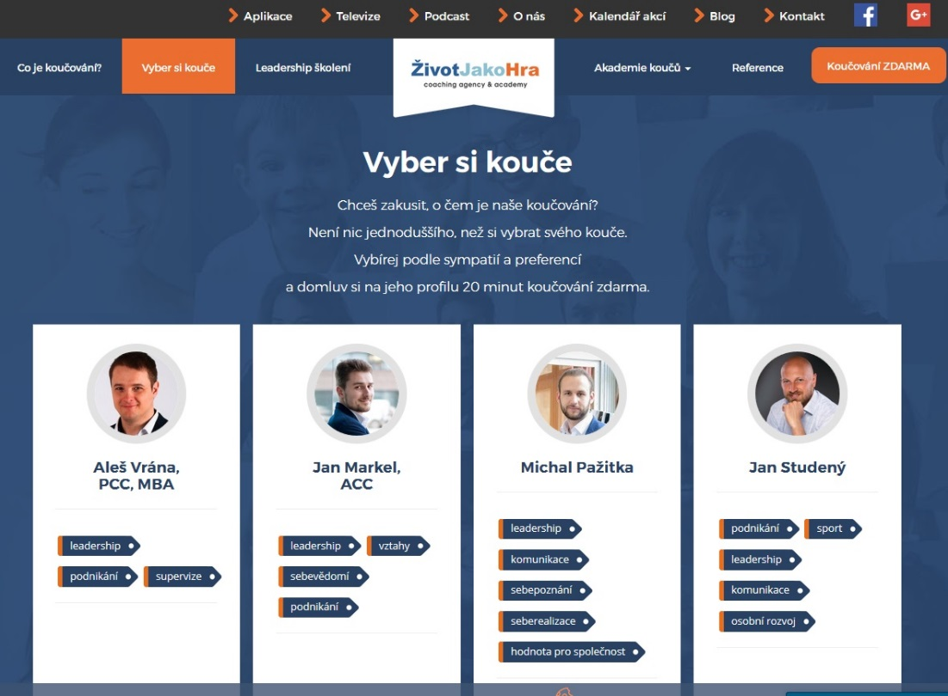

Slide 7
Sebereflexe: Mé úspěchy
Individuální úkol
Co jste dokázali a jaké kompetence jste tím prokázali
Posílení sebedůvěry, podklad pro výběrový pohovor
2 vybrané úspěchy v práci i osobním životě
Co vypovídají o vašich kompetencích, jak je můžete dále využít
Čím můžete své úspěchy doložit
Odevzdání do Isu
Odevzdání 25.4. / 2.5.
Povinné odevzdání v šabloně
Maximální rozsah 3600 znaků
Hodnocení: 0-5 bodů
Dva relevantní úspěchy
Počet prezentovaných projevených kompetencí (alespoň 6 pro max. bodů)
Dodržení struktury
Kvalita reflexe
Přesvědčivost důkazů

Slide 8
Průběžné testy
Témata:
1. Psychologie organizace + Organizační kultura 19. 3.
2. Postoje a chování lidí v organizaci + Stres na pracovišti a jeho konsekvence 16. 4.
3. Leadership + Plánování a řízení kariéry 21. 5.
Termín: Přednáška následující po probrání druhého tématu
Otázky:
Cca. 3 otázky na každé téma (celkem 6-7 otázek na test)
Uzavřené otázky, 5 možností odpovědi, právě 1 správná
1 bod za správně zodpovězenou otázku
Možnost opravy nebo nahrazení 21. 5.:
1 oprava nebo nahrazení nenapsaného testu ve zkouškovém období
Počítají se body z opravného testu
Hlavní zdroj:
Arnold, J., Randall, R. (2010). Work psychology: understanding human behaviour in the workplace
Další zdroje povinná a doporučená literatura dle tématu
Pozor: Není žádný souhrnný zkouškový test po skončení výuky

Slide 9
Proč jen „nesbírat body“ a učit se?
Průzkum absolventů KPSY FSS MU 2002-2014:
Kde se uplatňují naši absolventi
1. místo: Psychologie práce
2.-3. místo: Školní psychologie
2.-3. místo: Mimo obor
4. místo: Klinická psychologie
5. místo: Poradenství
Bureau of Labor Statistics (2014):
Predikce nejrychleji rostoucích profesí v USA
1. místo: I/O psychologist, do roku 2022 přes 15 tis. nových pracovních míst

Slide 10
Ať vás plnění úkolů baví a je pro vás zajímavé

